Slide 1
史福特ZD920系列产品介绍
江苏史福特光电股份有限公司

Slide 2
一、SFT-ZD920系列产品简介 1、产品正面

Slide 3
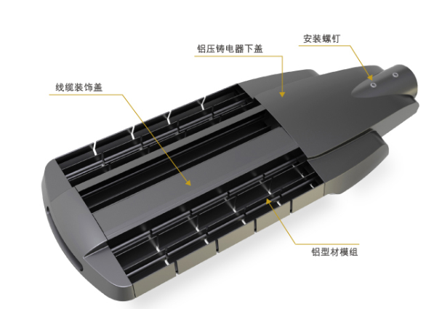
2、产品背面：

Slide 4
二、产品优势特点

Slide 5
三、产品优势分解： 1、透镜

Slide 6
2、散热

Slide 7
3、光源

Slide 8
4、驱动

Slide 9
四、产品分解

Slide 10
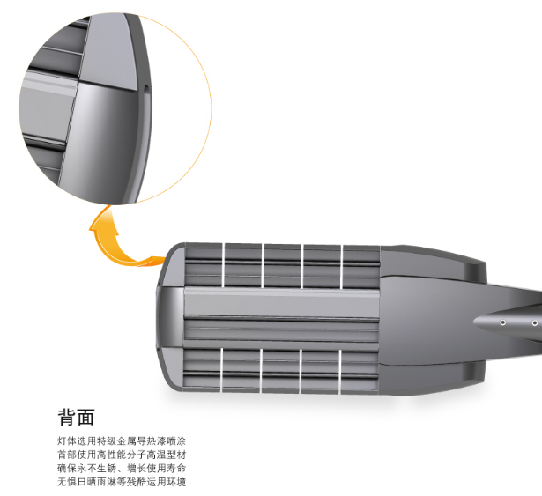

Slide 13
五、产品对比

